Slide 1

Design de tecnologia

Slide 2
Tipos de Cabos
UTP - cabos não blindados dão suporte a aplicações de comunicação, no caso, conseguem atingir uma velocidade de 1,2 GBPS, este sistema é muito utlizado em redes LAN.
STP - cabos blindados, têm a mesma finalidade que os cabos UTP, no entanto, melhoram a performance do cabo a nível magnético.
Fibra Ótica - cabos vulgarmente utilizados para transmissão de longas distâncias, e tem a função de isolar eficazmente interferências do ambiente exterior.
Caminhos e identificação de cabos
Quando é projetado uma instalação de cabos o ideal é valorizar não só os instaladores mas também futuras evoluções da rede. As interferências (motores elétricos...) são motivo de preocupação, devendo ser evitadas. Nestes casos a fibra ótica é possivelmente o único caminho na optar.

Slide 4
Requisitos Tecnológicos
Rede
Satélite
Ligação

Slide 5

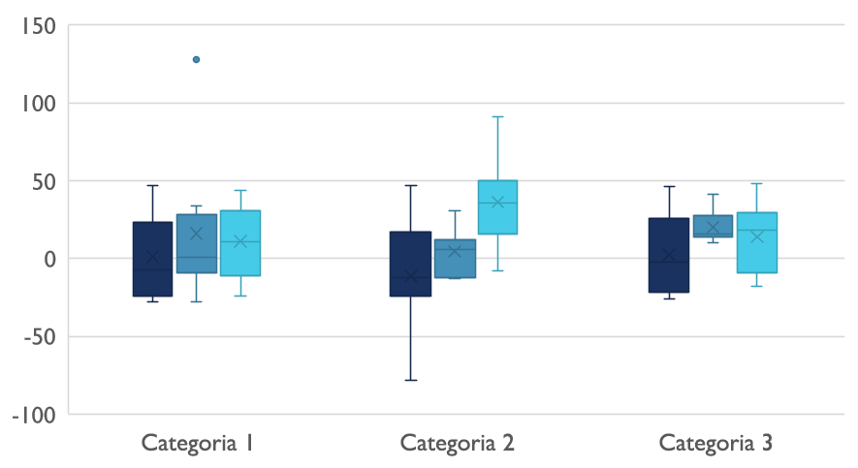
Cenário Competitivo

Slide 6

Comunicações Digitais
Nuvem
Local
Híbrida

Slide 7

Obrigado
alguem@example.com

